Slide 1


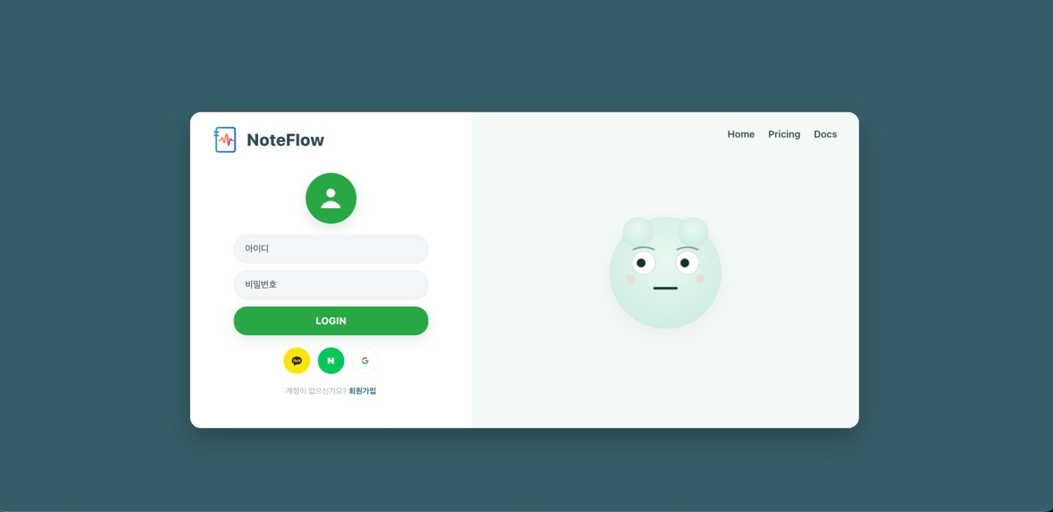
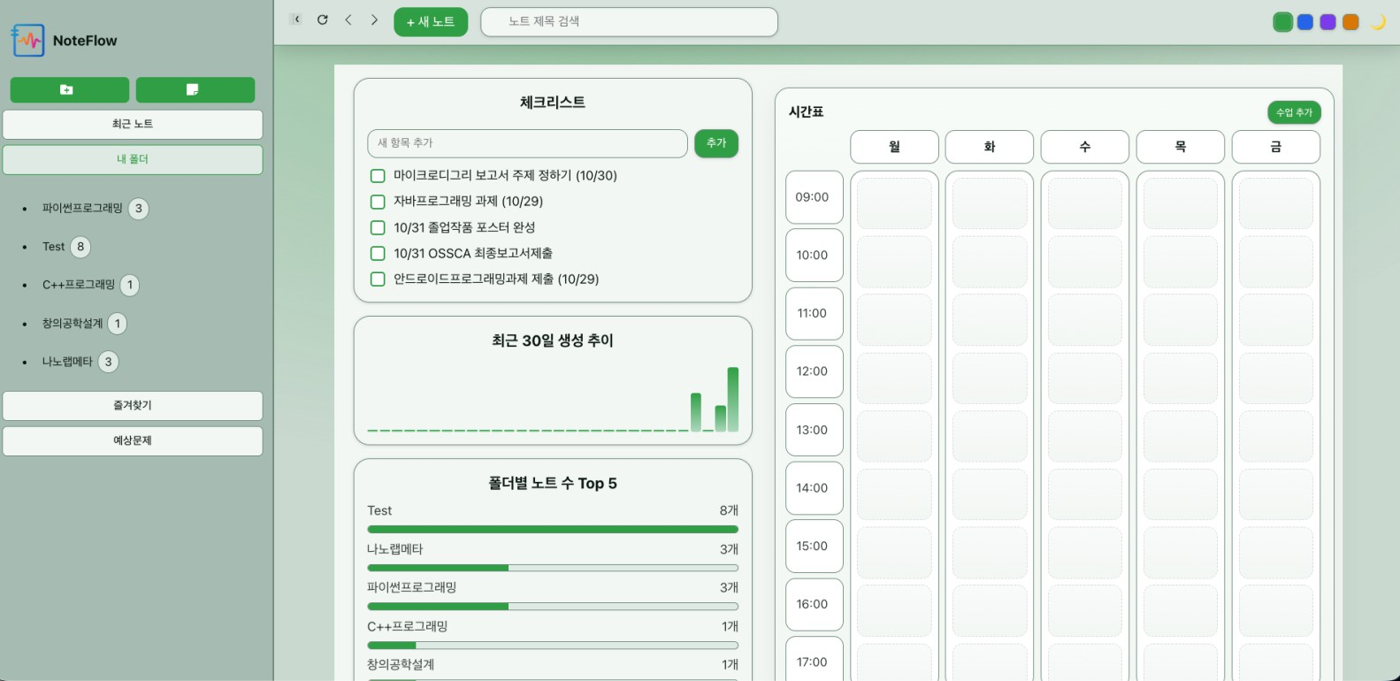
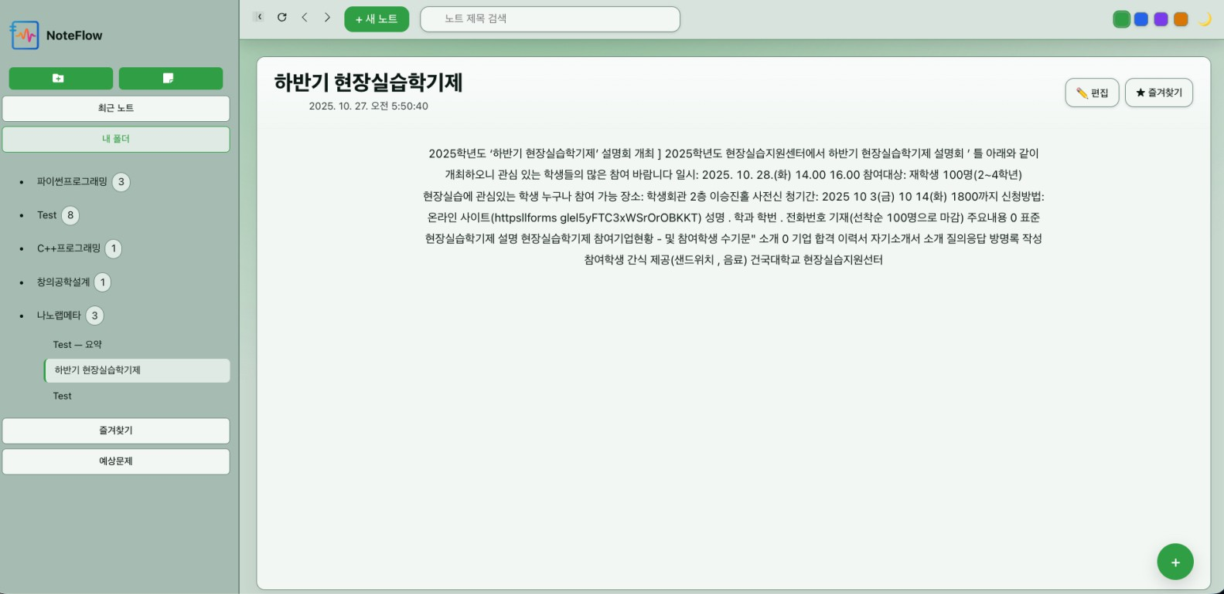
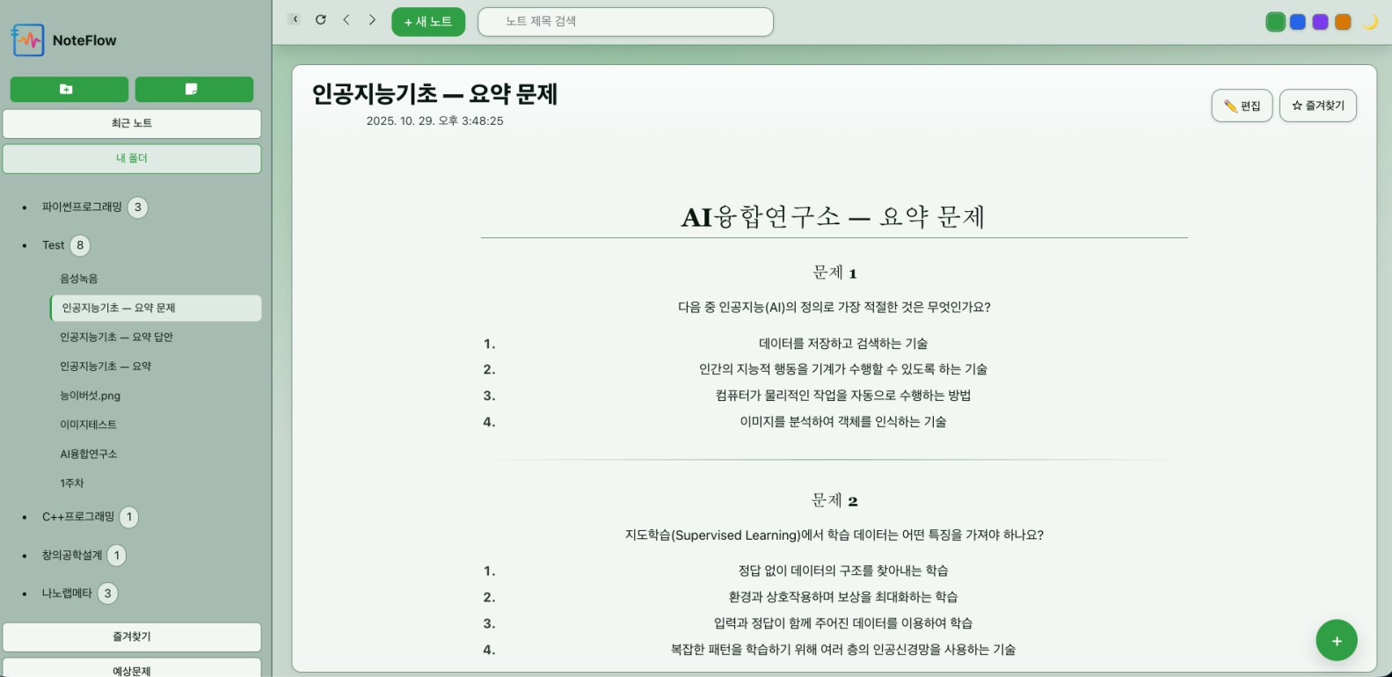

COMPUTER ENGINEERING
01
NoteFlow
손준서 김경민
저희가 개발한 'NoteFlow'는 '지식이 흐르듯 정리된다'는 의미를 가진 AI 기반 학습 플랫폼입니다. 기존의 음성 인식 서비스들이 주로 회의나 메모에 중점을 둔 것과 달리, NoteFlow는 실제 학습 환경에 특화되었습니다. 강의나 스터디 내용을 실시간 음성으로 변환하고 이미지 속 텍스트를 추출하며, AI가 긴 내용을 자동으로 요약하고 핵심을 정리해 줍니다. 가장 큰 특징은 이 요약본을 바탕으로 AI가 직접 예상 문제를 생성해 주어, 사용자가 능동적으로 복습하고 시험 대비를 할 수 있도록 돕는 것입니다.
KONKUK UNIVERSITY
COMPUTER ENGINEERING
cs.kku.ac.kr

